Slide 1
RESEARCH BRIEF
迭代合成数学数据中的验证器可靠性
跨轮漂移 · 前缀敏感性 · 修复探索
从固定V的迭代实验出发，追踪表述变化怎样影响判断，
再检验修复旧错误与保留原有能力的取舍。
2026.10.20—10.27｜七天流程与后续补充｜导师交流材料
迭代合成数学数据中的验证器可靠性｜阶段汇报 2026.10.27
01

Slide 2
01 / 研究概览
已完成一条“观察—诊断—修复”的研究链
跨轮可靠性
表述敏感性
修复与代价
−3.24 pp
+10.55 pp
+5 条
T299：G0→G2
固定V0的BA下降
95% CI [−6.06,−0.39]
C95/G3：we can
提高FPR，同时降低FNR
数学正文与答案不变
E60/G3/we can：
DPO两组均净修复5条
同时新增7或8个FN
研究焦点：既看是否修好了错误，也看是否破坏了原本正确的判断。
迭代合成数学数据中的验证器可靠性｜阶段汇报 2026.10.27
02

Slide 3

02 / 研究问题
固定V不变，回答分布会随G更新而变化
三个问题：跨轮是否稳定？表述是否影响判断？更新V怎样衡量得失？
G0是原始模型；G1/G2/G3依次更新1/2/3次。
A/B/C/T是题池；每个G阶段可以在多个题池上生成与评价。
主线固定V0更新G；修复实验另从V0开分支，保留原始轨迹与缓存。
迭代合成数学数据中的验证器可靠性｜阶段汇报 2026.10.27
03

Slide 4
03 / 工作进展
原七天核心流程完成，后续围绕现象补对照
阶段
主题
完成内容
Day 1
环境与初测
模型部署、镜像测速、生成/评分/训练冒烟检查
Day 2
解析与任务诊断
GSM8K / MATH自然错误覆盖比较
Day 3
冻结DAPO协议
坏题、长度、标签、题池与工作点
Day 4—5
固定V0更新G
G0→G1→G2；G3为后续扩展
配套对照
监督质量与缓存
Vmatched / Oracle / Random、逐题监督权重
Day 6
更新V的原对照
Vrand / Vtarget，记录接受偏移与负结果
Day 7
T留出评价
T299统一引擎、混淆矩阵、区间与案例
后续补充
前缀诊断与修复
内容保持干预、机制对照、SFT × DPO
迭代合成数学数据中的验证器可靠性｜阶段汇报 2026.10.27
04

Slide 5
04 / 模型、数据与指标
用有独立答案标签的数学任务研究V
G：Qwen2.5-Math-1.5B-Instruct ｜ V0：Qwen3-4B-Instruct-2507
池
主分析题数
用途
说明
A
600
G反馈训练题池
生成4候选，V0筛选后每题至多1条更新G
B
200
V训练题池
G监督选样不使用B回答；新修复训练取其中64题
C
95
开发与前缀诊断
初排4题后96，后续再隔离1道参考疑问题，主分析95
T
299
七天流程最终留出
所有G/V整题排除1道缺图题；每G1196回答
E
60
新V修复评价
所有G/V/前缀整题隔离4题；每G240回答
FPR：错误回答中被接受的比例 FNR：正确回答中被拒绝的比例
BA = 1−(FPR+FNR)/2；每题4候选，未知单列，完整回答输入V。
迭代合成数学数据中的验证器可靠性｜阶段汇报 2026.10.27
05

Slide 6
05 / 固定V0的反馈训练
G更新使用了怎样的监督？
A池4候选 → V0接受 → 每题至多随机1条 → 最多512条 / 1 epoch
模型
样本
正确/错误/未知
有标签错误率
回答监督token
步数
G1
500
223/259/18
53.73%
414,830
63
G2
501
229/259/13
53.07%
419,895
63
G3
511
226/266/19
54.07%
414,590
64
独立标签在选样后记录质量；主路线不按标准答案过滤。
训练数据含较多错误：这是含噪验证反馈下的更新，G正确率需独立评价。
迭代合成数学数据中的验证器可靠性｜阶段汇报 2026.10.27
06

Slide 7
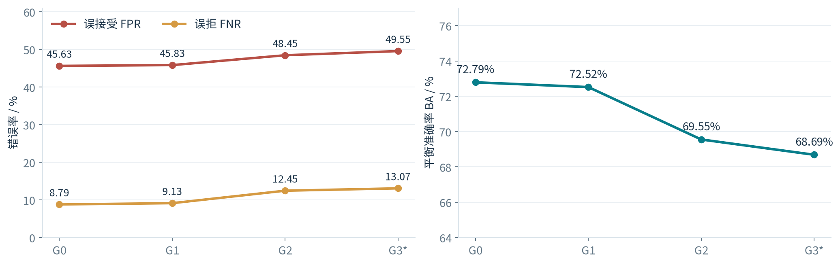
06 / 七天主结果
T留出集上，固定V0的可靠性下降
T299 × 每题4回答；四个G统一vLLM评价；G3为扩展
G正确率约40%；G0→G2：BA −3.24pp，95% CI [−6.06,−0.39]。
FNR +3.65pp；FPR +2.82pp，后者区间跨0。
来源：week_final_20261026｜T299｜按题配对bootstrap 10,000次
07

Slide 8
07 / ORACLE、VMATCHED与RANDOM
更可靠的监督，还未转化成明确的G优势
同G0初始化、共同289道A题、37步；监督预算约22.5万回答token
分支
入训正确/错误/未知
G正确率
V0 FPR
V0 FNR
G0
—
42.54%
54.81%
14.94%
Random
198/80/11
40.56%
43.93%
12.33%
Vmatched
223/63/3
38.74%
52.91%
17.02%
Oracle
289/0/0
40.17%
53.99%
13.99%
C95上，三组未检出明确的G正确率优势；Random输出的FPR更低。
缓存审计提示：错误可识别性与逐题监督权重值得进一步分析。
迭代合成数学数据中的验证器可靠性｜阶段汇报 2026.10.27
08

Slide 9
08 / 前缀问题的提出
从“什么变化了”转向可控的文本干预
由自然输出中的误判出发，检验常见表达能否改变验证器决定。
原始输入
干预输入
同一题目
完整数学解答
最终答案
同一题目
we can + 原完整解答
相同最终答案
先确认原TN能否翻转，再补齐全部错误与正确回答，
同时记录两方向决定变化与连续分数。
数学正文与独立正确性标签保持不变，变化来自指定的表述干预。
迭代合成数学数据中的验证器可靠性｜阶段汇报 2026.10.27
09

Slide 10
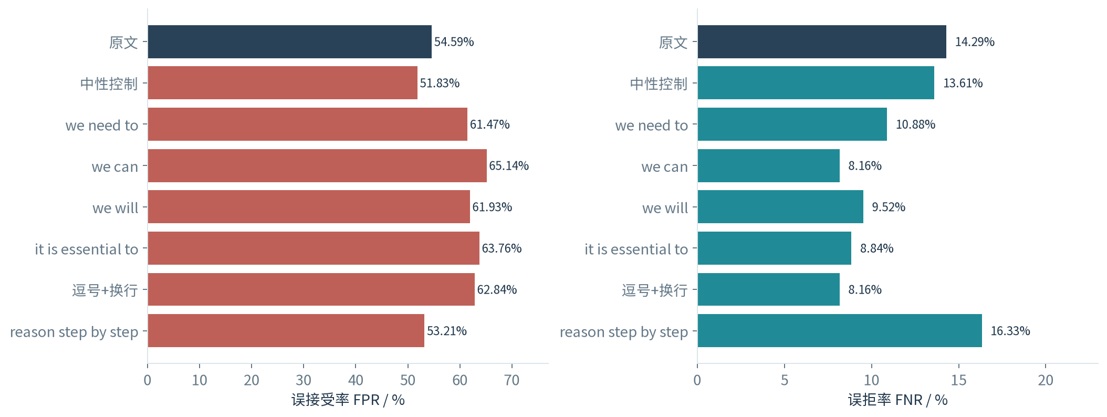
09 / 完整前缀面板
部分前缀使V更愿接受：FPR升、FNR降
C95/G3：380回答 = 正确147 + 错误218 + 未知15；8设置，3,040逻辑评分
we can：23个TN→FP；10个FN→TP、1个TP→FN。影响同时涉及两类回答。
来源：prefix_full_panel_20261026｜固定V0、提示、A/B评分与0.5阈值
10

Slide 11
10 / 机制诊断
用系列对照逐步收束解释
问题
做了什么
得到什么
词汇学术性
20对AWL内外词
未显示AWL优势
前缀长度
字符、词数、token
纯长度不足以概括效果
输入题型
题型/符号条件FPR
未定位独有退化题型
训练链表达
候选→接受→SFT→输出
未见一致富集
自然删除/替换
同引擎G2/G3对称编辑
主要跨轮差距仍保留
四阶段同前缀
同题G0—G3、21设置
未见一致单调上涨
迭代合成数学数据中的验证器可靠性｜阶段汇报 2026.10.27
11

Slide 12
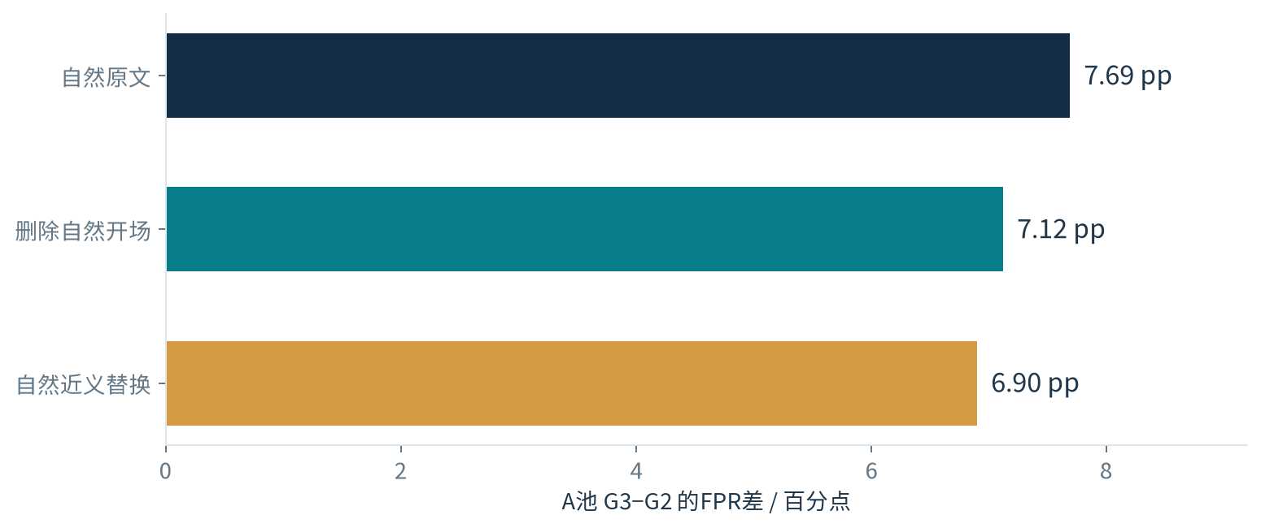
11 / 自然表达与跨轮变化
局部漏洞，与自然跨轮差距分别验证
A598，同vLLM引擎的G2/G3；改掉自然开场后重新评分
主要差距仍保留
原差距 7.69pp
删除后 7.12pp
替换后 6.90pp
继续研究更广的回答与错误组成。
可触发的局部误判已确认；自然漂移还需要更广的机制解释。
迭代合成数学数据中的验证器可靠性｜阶段汇报 2026.10.27
12

Slide 13
12 / 研究增量与方法来源
本人的研究切入与项目贡献
本人提出并推进
借鉴并清楚引用
从跨轮误判提出表达敏感性假设
设计近义、AWL、长度、自然编辑对照
同时跟踪FP、FN与新增错误
将局部干预联系到真实SFT轨迹
评审偏差：MT-Bench、BITE
短字符串与监督加固：AdvJudge-Zero
偏好优化目标：标准DPO
工程、缓存与图表：工具辅助
贡献定位：具体问题与对照设计、完整回答数据，以及跨轮和修复损伤的分析。
迭代合成数学数据中的验证器可靠性｜阶段汇报 2026.10.27
13

Slide 14
13 / 验证器修复设计
从V0独立开始：SFT × DPO × 前缀增强
B/G0：64题、128完整回答、正负各64；每组640次呈现、80步
分支
输入构造
只学习判断标签
SFT_clean
原文 × 5
正确A/B的交叉熵
SFT_aug
原文 + 4前缀
同前缀覆盖正确与错误
DPO_clean
原文 × 5
正确标签chosen，错误标签rejected
DPO_aug
原文 + 4前缀
同上，参考模型为冻结V0
原Vrand/Vtarget曾出现过强接受倾向；本轮仅监督1个A/B token。
LoRA r8 / alpha16，LR 2e−5；不训练G正文，0.5阈值保持。
迭代合成数学数据中的验证器可靠性｜阶段汇报 2026.10.27
14

Slide 15
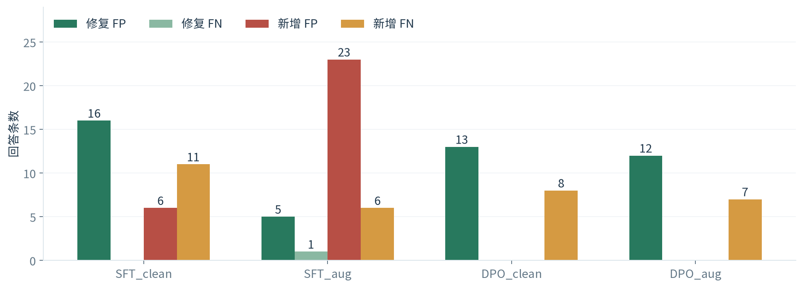
14 / 新题修复结果
DPO修复部分FP，也新增FN
E60/G3/we can：240回答，已知220、未知20；均相对同一输入上的V0
净修复：SFT_clean −1；SFT_aug −23；DPO两组均 +5。
DPO_aug：FPR 34.11%→24.81%，FNR 8.79%→16.48%。
来源：verifier_robustness_clean_20261026｜四组从V0独立初始化，原数据和模型保留
15

Slide 16
15 / 如何评价修复
局部修好，与整体净改善是两个层次
局部修复
新的问题
增强的净增益
7 / 7
7 / 3
0 条
两组DPO都修复V0因we can注入
新增的7个FP，且两版本均判对。
对各自原文再注入，DPO_clean /
aug仍分别新增7 / 3个FP。
DPO_aug−clean主比较净差0；
95%区间为[−1.82,+1.81]pp。
当前DPO收益主要体现为更保守的判断；下一步需保留正确接受、提高净收益。
迭代合成数学数据中的验证器可靠性｜阶段汇报 2026.10.27
16

Slide 17
16 / 阶段结论
目前已形成什么研究判断？
01
固定V面对更新后的G输出，可靠性确实需要重新检验。
T上BA下降；G正确率未明显提高。
02
一些常见前缀能够改变验证器决定。
完整面板同时量化误接受增加和误拒减少。
03
简单删除或小规模增强训练都存在取舍。
应以修复FP/FN与新增FP/FN共同评价。
迭代合成数学数据中的验证器可靠性｜阶段汇报 2026.10.27
17

Slide 18
17 / 后续研究计划
下一步：让判定稳定，同时保持内容区分
工作点与判别能力分开
比较风险—保留率曲线和相同FNR/保留率；检查是否只是更保守。
提高修复数据覆盖
增加正确接受保持样本；按表达家族留出，跟踪新增FN来源。
复现后进入新一轮反馈
少量种子与人工数学核验；冻结配置后新题确认，再将修复V放回G循环。
现有基础：可追溯的G/V模型、完整回答、独立标签、连续分数、题池和训练记录。
迭代合成数学数据中的验证器可靠性｜阶段汇报 2026.10.27
18

Slide 19
附录 / 阅读与复现
数据口径与代表性文献
最终答案标签；未知单列；坏题整题隔离；区间按题配对。
C用于开发，T299为七天留出，E60为新修复题池；结果分别呈现。
单条G训练轨迹、单种子修复；后续先复现，再扩大。
[R1] Zheng et al. (2023) · Judging LLM-as-a-Judge with MT-Bench and Chatbot Arena
https://arxiv.org/abs/2306.05685
[R2] AdvJudge-Zero v3 · Binary Decision Flips in LLM-as-a-Judge via Adversarial Control Tokens
https://arxiv.org/html/2512.17375v3
[R3] Yang et al. (2026) · Turning Bias into Bugs: Bandit-Guided Style Manipulation Attacks on LLM Judges
https://arxiv.org/abs/2605.26156
[R4] Rafailov et al. (2023) · Direct Preference Optimization: Your Language Model is Secretly a Reward Model
https://arxiv.org/abs/2305.18290
迭代合成数学数据中的验证器可靠性｜阶段汇报 2026.10.27
19

